Slide 1
高密度コアモデルにおける降着円盤の像
20041054 大豆生田幹

Slide 2
導入
大輪講の発表では、ブラックホールが作るとされる時空である シュバルツシルト時空において、発光する円盤（降着円盤）がどのように観測されるかを考えた。
卒業研究では、中心とその付近に高密度のコアが分布しているようなブハダール時空において降着円盤がどのように観測されるかを考えた。

Slide 3
本研究の意義
よう修正
b と ラグランジュ
シュバルツシルト時空には以下の性質があった
・静的で球対称であり、漸近的に平坦な時空に近づく
・中心に曲率特異点を持つ（中心で曲率が発散する）
・シュバルツシルト半径がホライズンとなる
これに対しブハダール時空は、曲率特異点やホライズンを持たない
”自然な”時空であり、この時空における降着円盤の像を考えることは重要である。ここ検討

Slide 4
ブハダール時空
光速度
万有引力定数
よう修正
スライド分ける
Aの領域について書いておく
ブハダール時空の線素は以下のように与えられる
この時空は球対称なので、光の軌道はひとつの赤道面に囚われる。
これを加味すると、光子の運動の作用はパラメータ を用いて下のように書ける
: 質量集中の度合い（コンパクトネス）
: 全質量

Slide 5
測地線方程式と光の条件
オイラーラグランジュ方程式より（＊式おかしい）
光の条件 より
よう修正
b と ラグランジュ
有効ポテンシャル

Slide 6
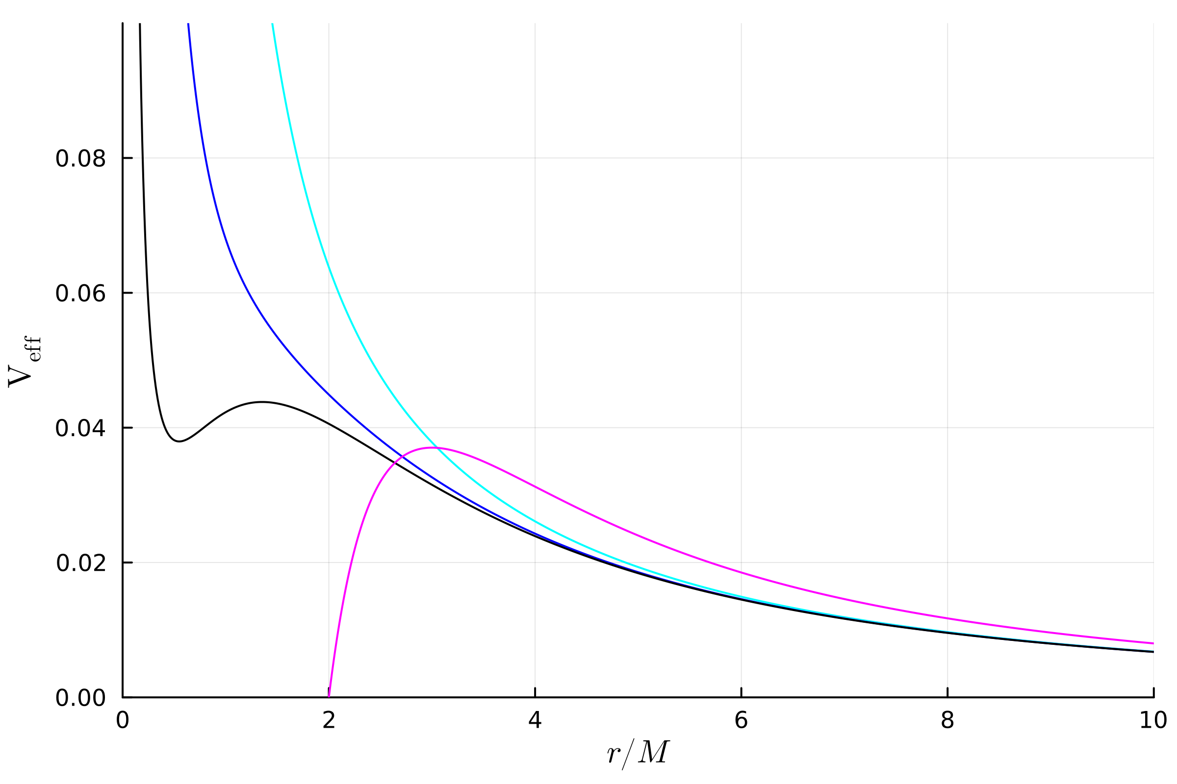
有効ポテンシャル
シュバルツシルト時空とブハダール時空における光の有効ポテンシャルを比較すると、以下のようになった。
よう修正 図を特徴部分だけ
言葉で違いを書く

Slide 7
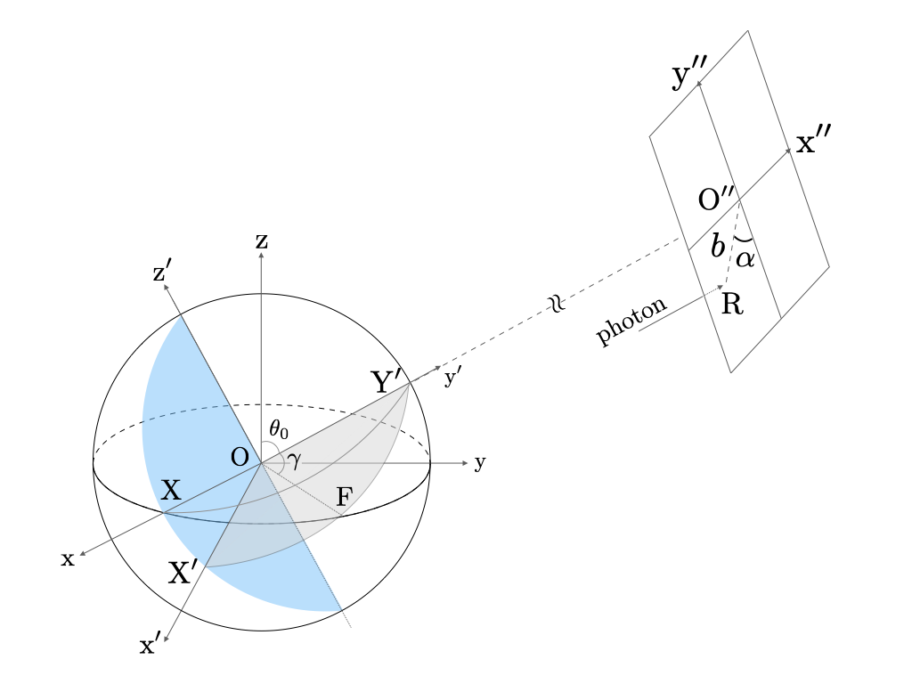
観測者と円盤の設定
よう修正
円盤や写真版についての位置関係は書いておく
図も必要な軸やFRの情報だけ
: 円盤に対する観測者の角度

Slide 8
結果

Slide 9
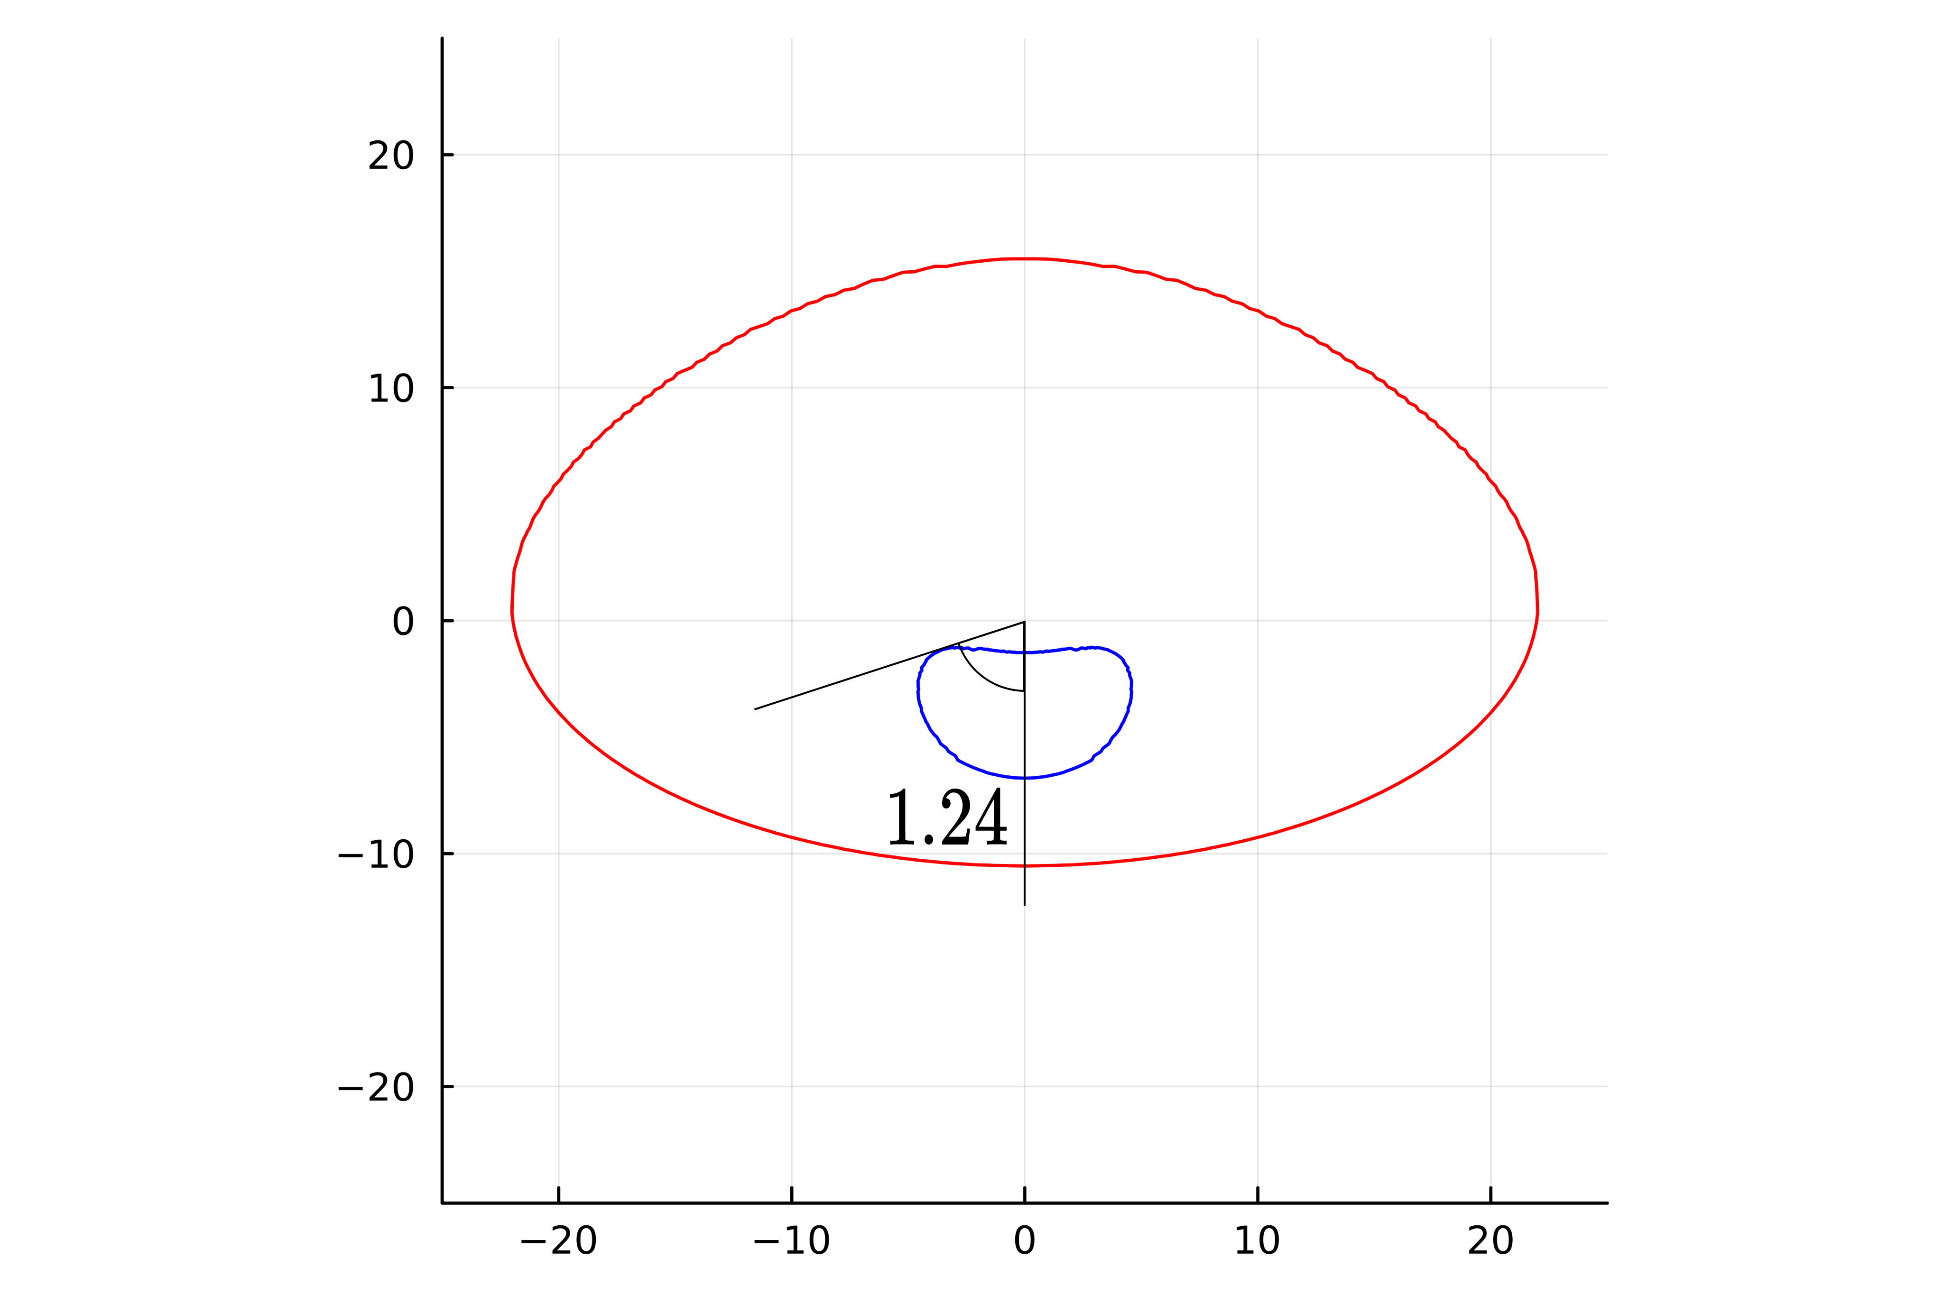
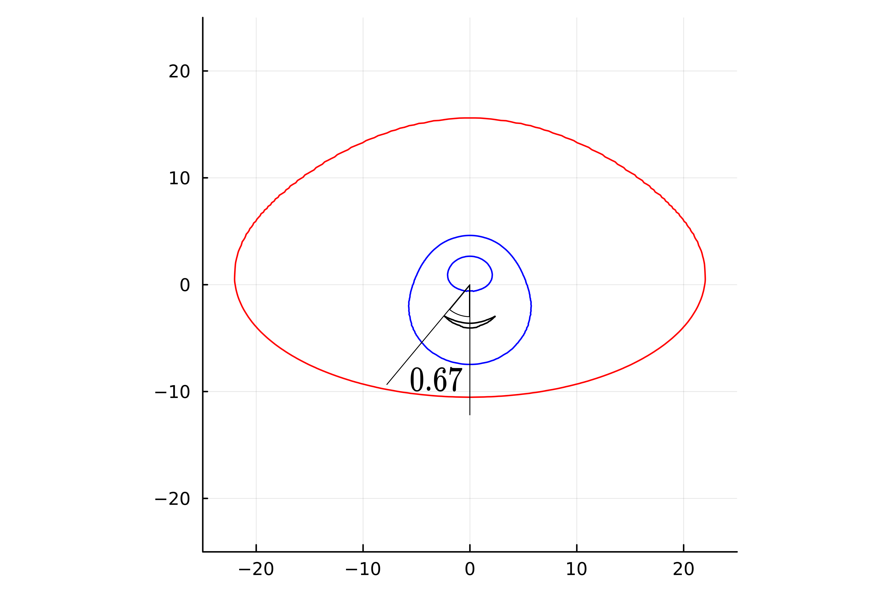
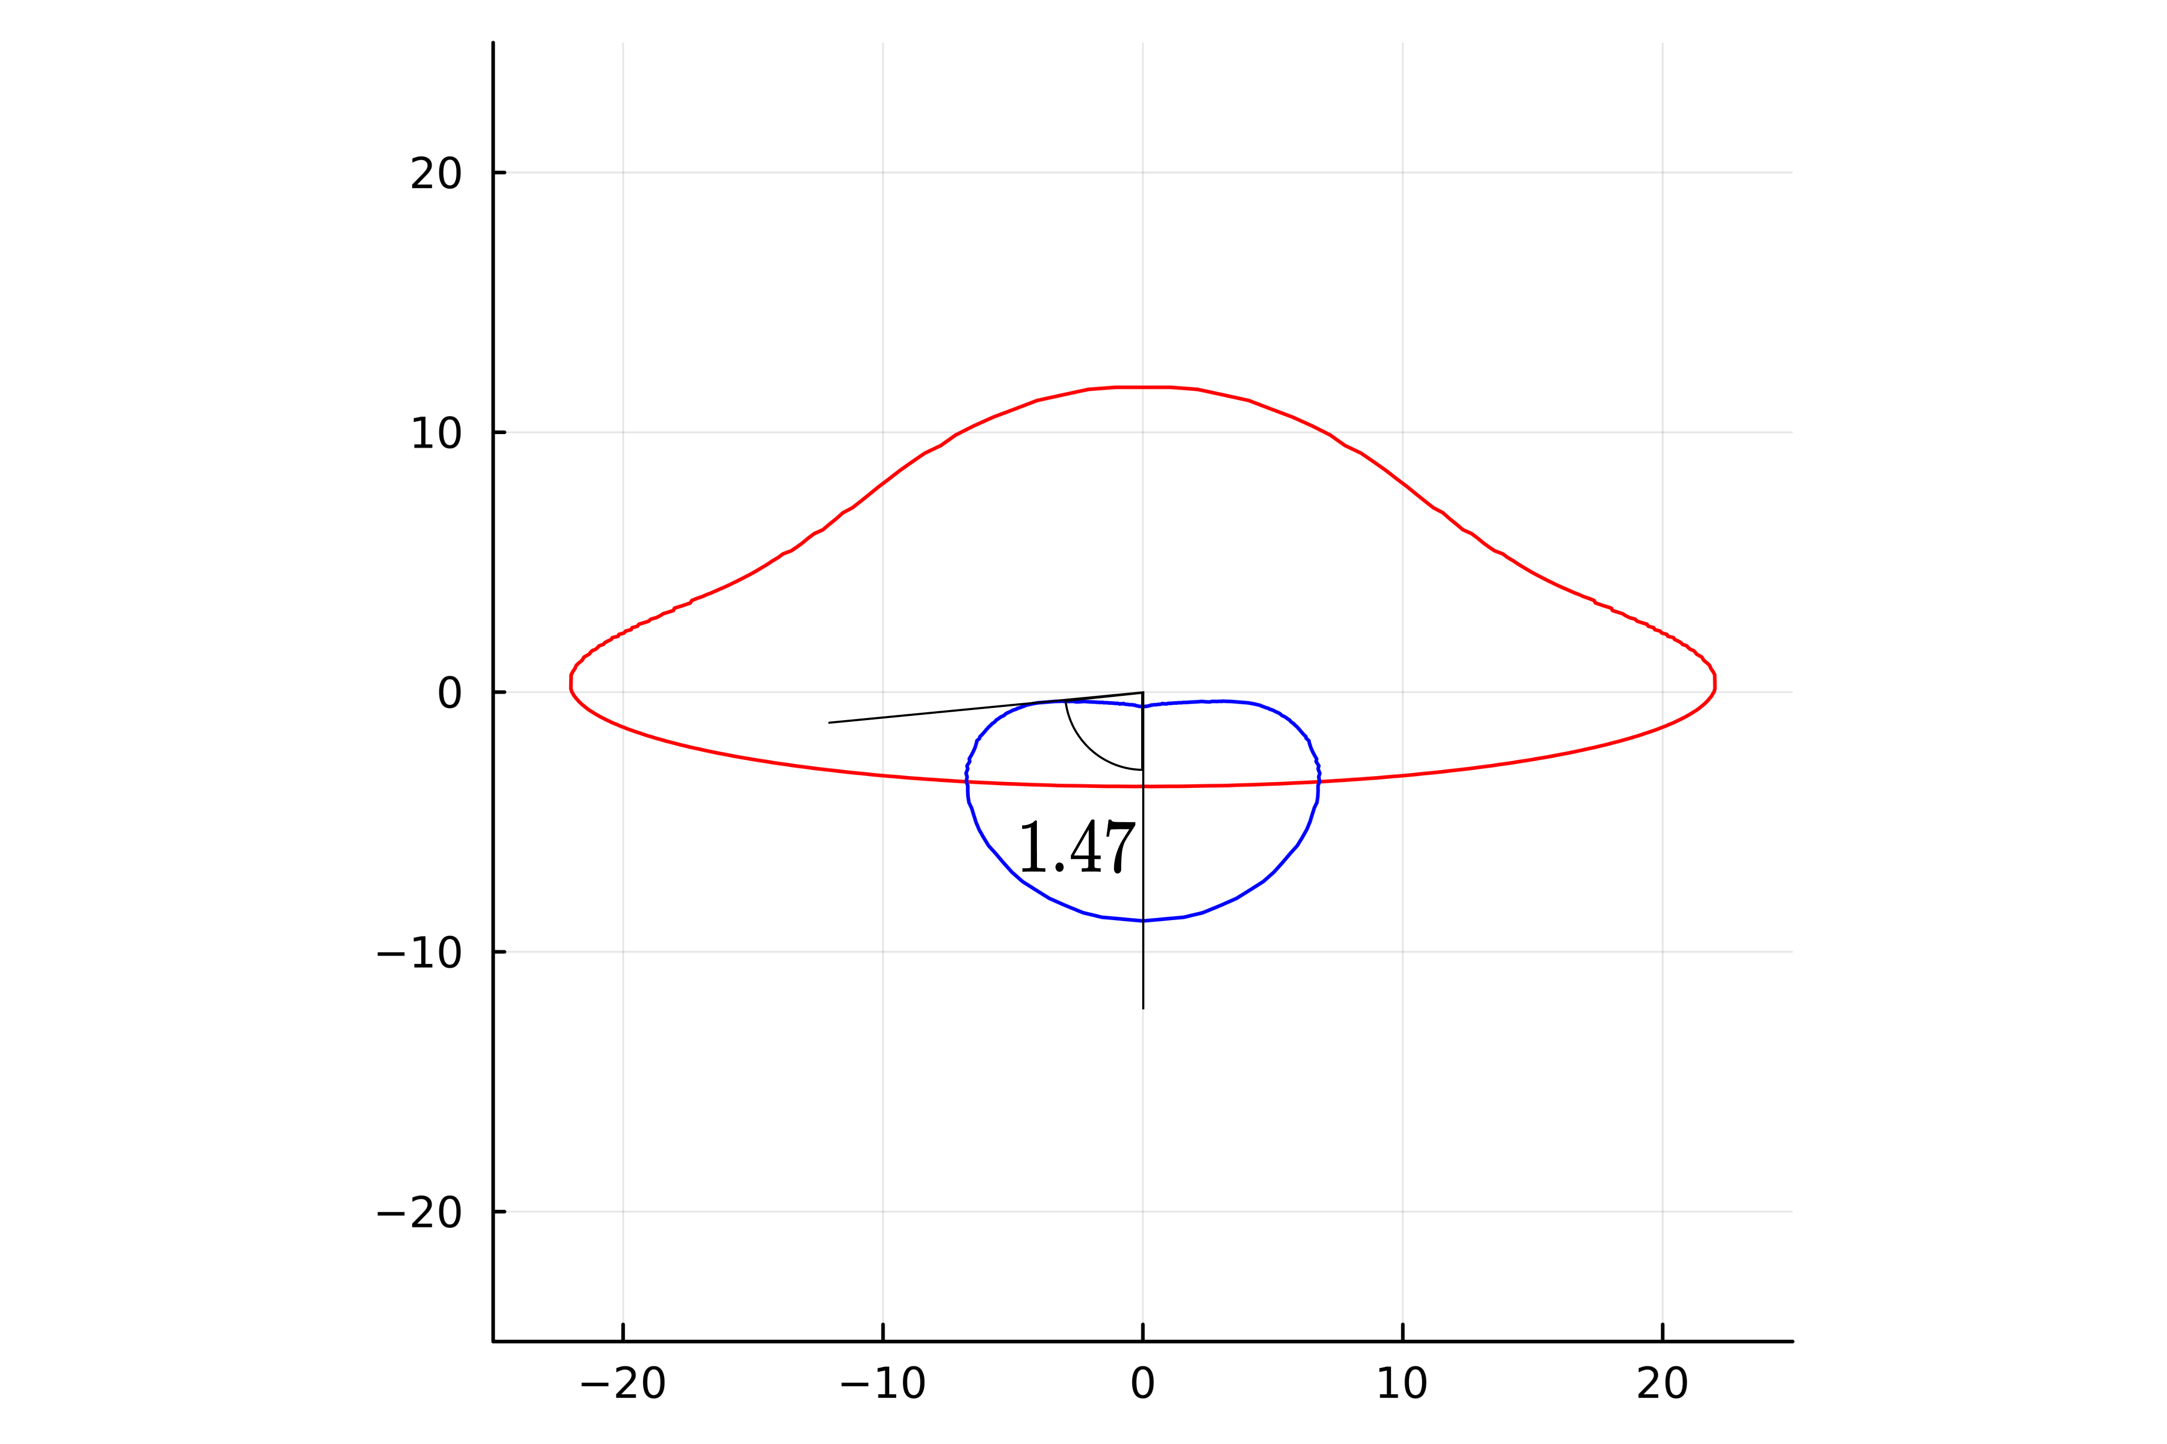
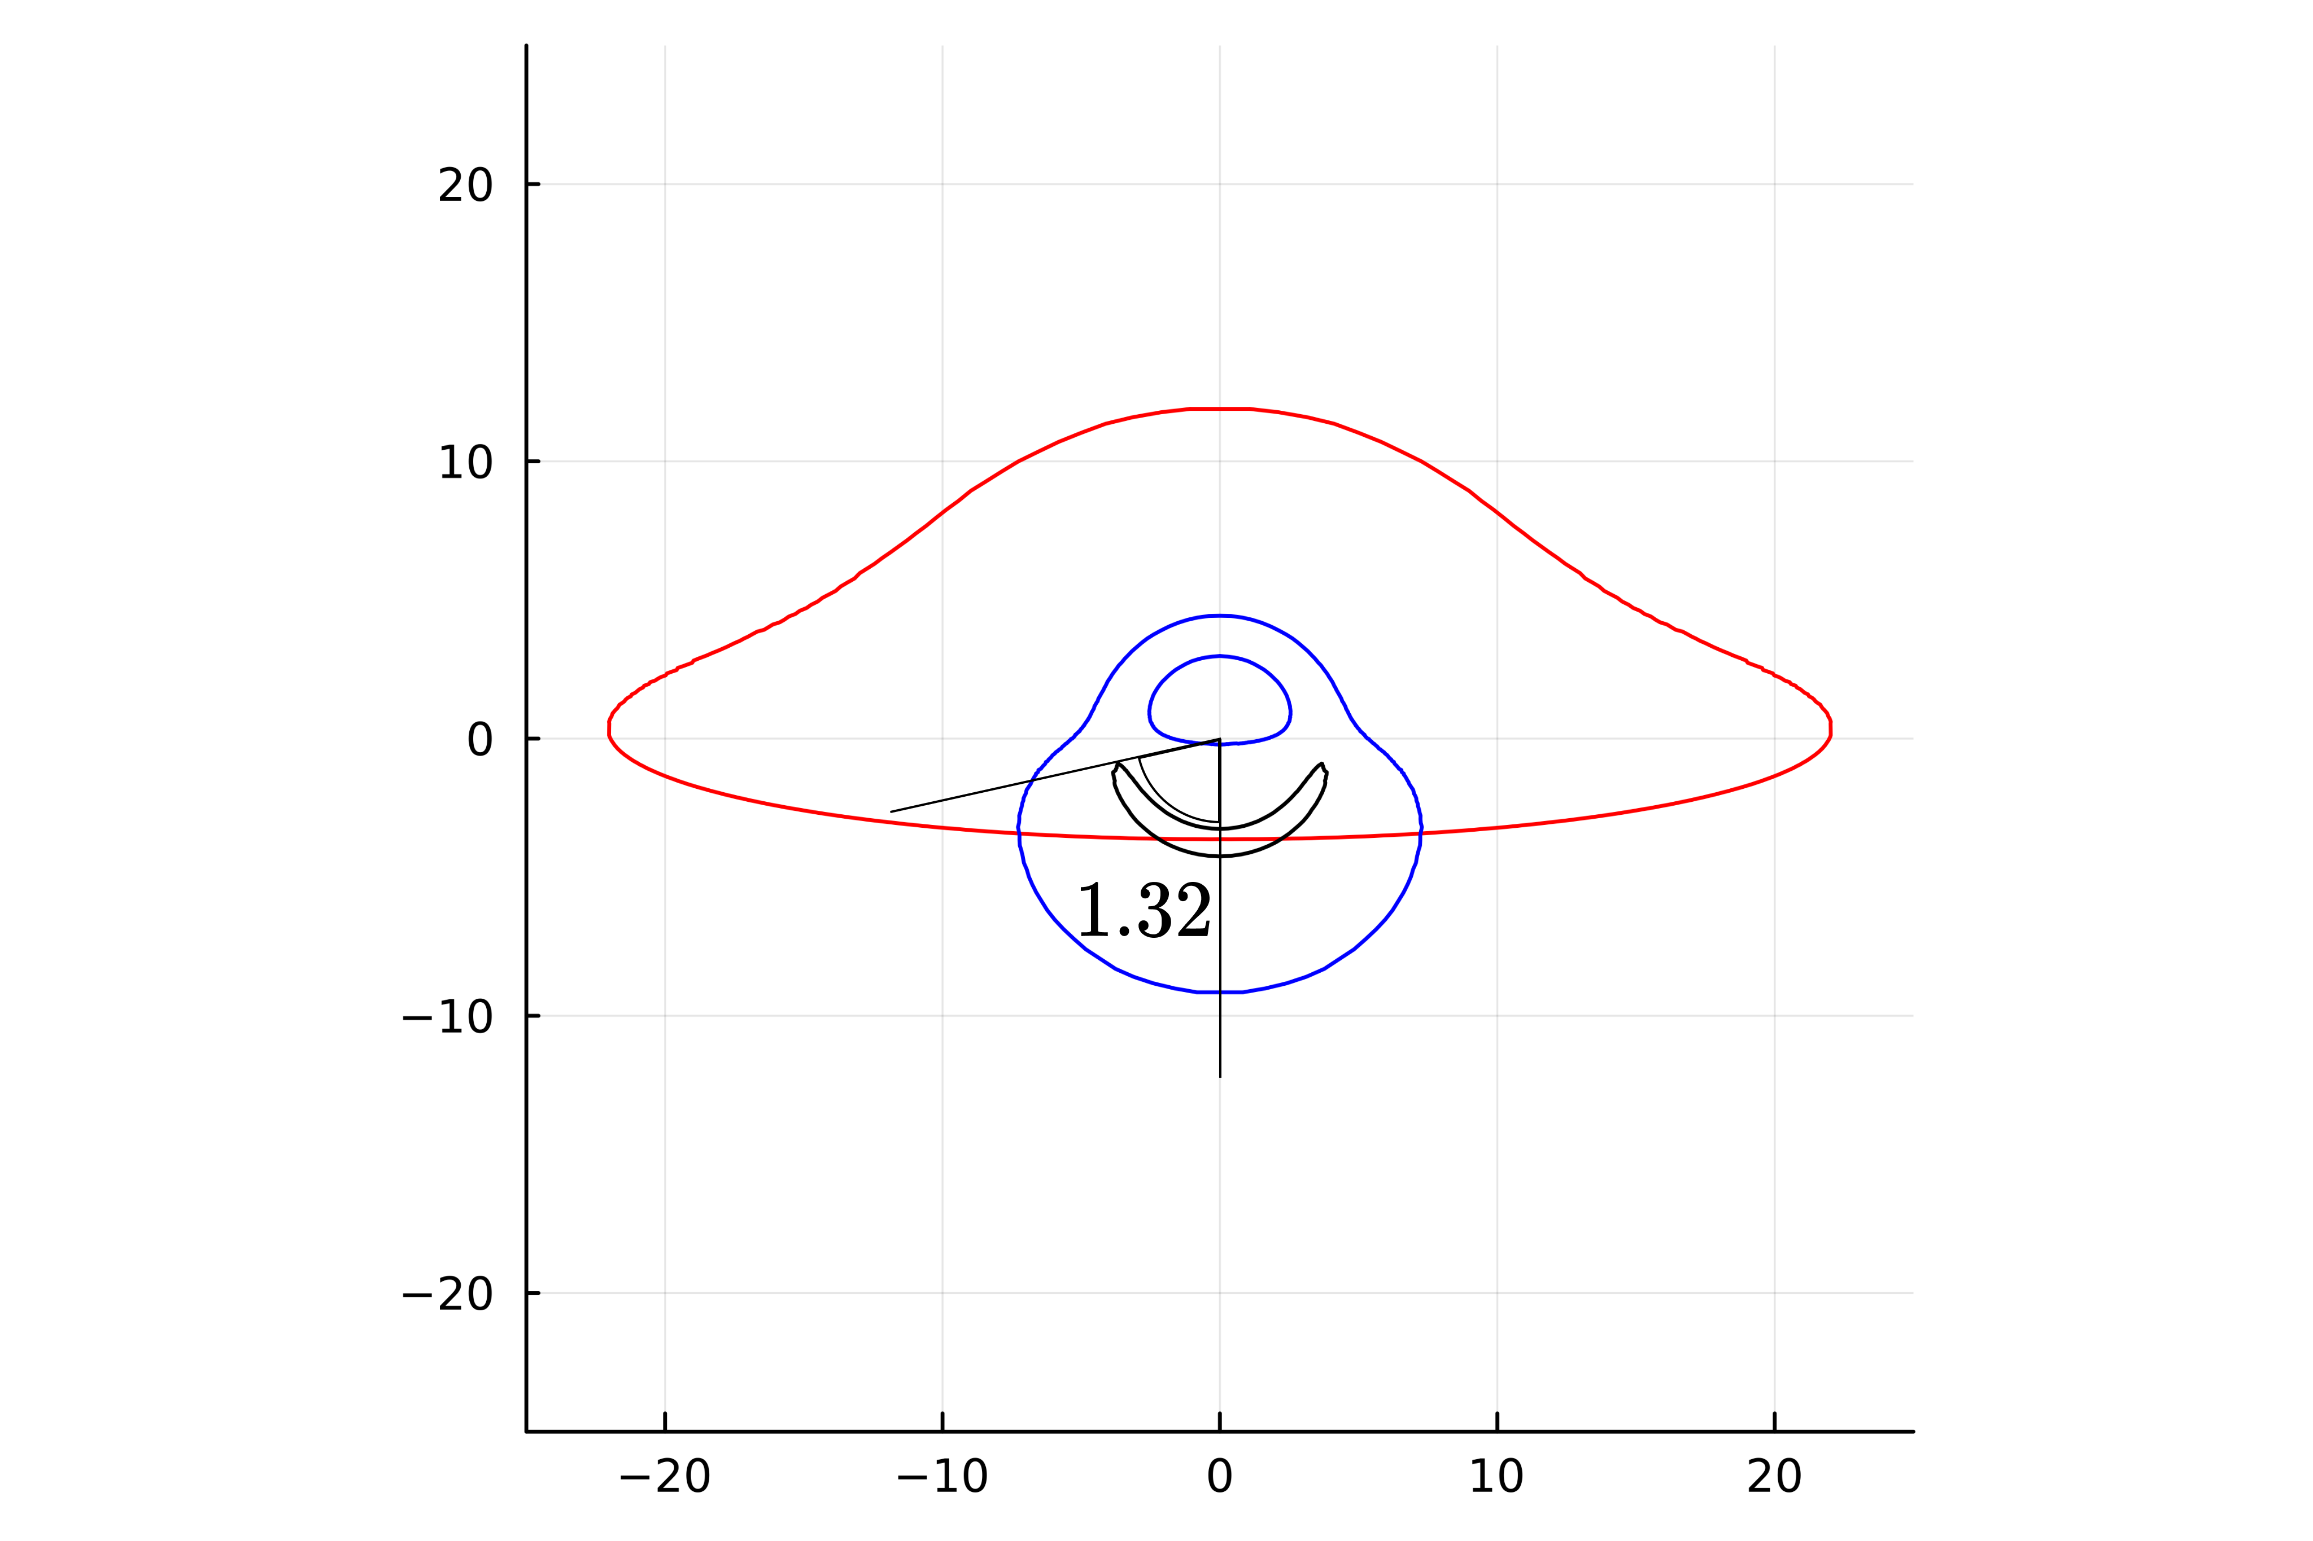
作成された像
よう修正
色の説明も文章で書く

Slide 10
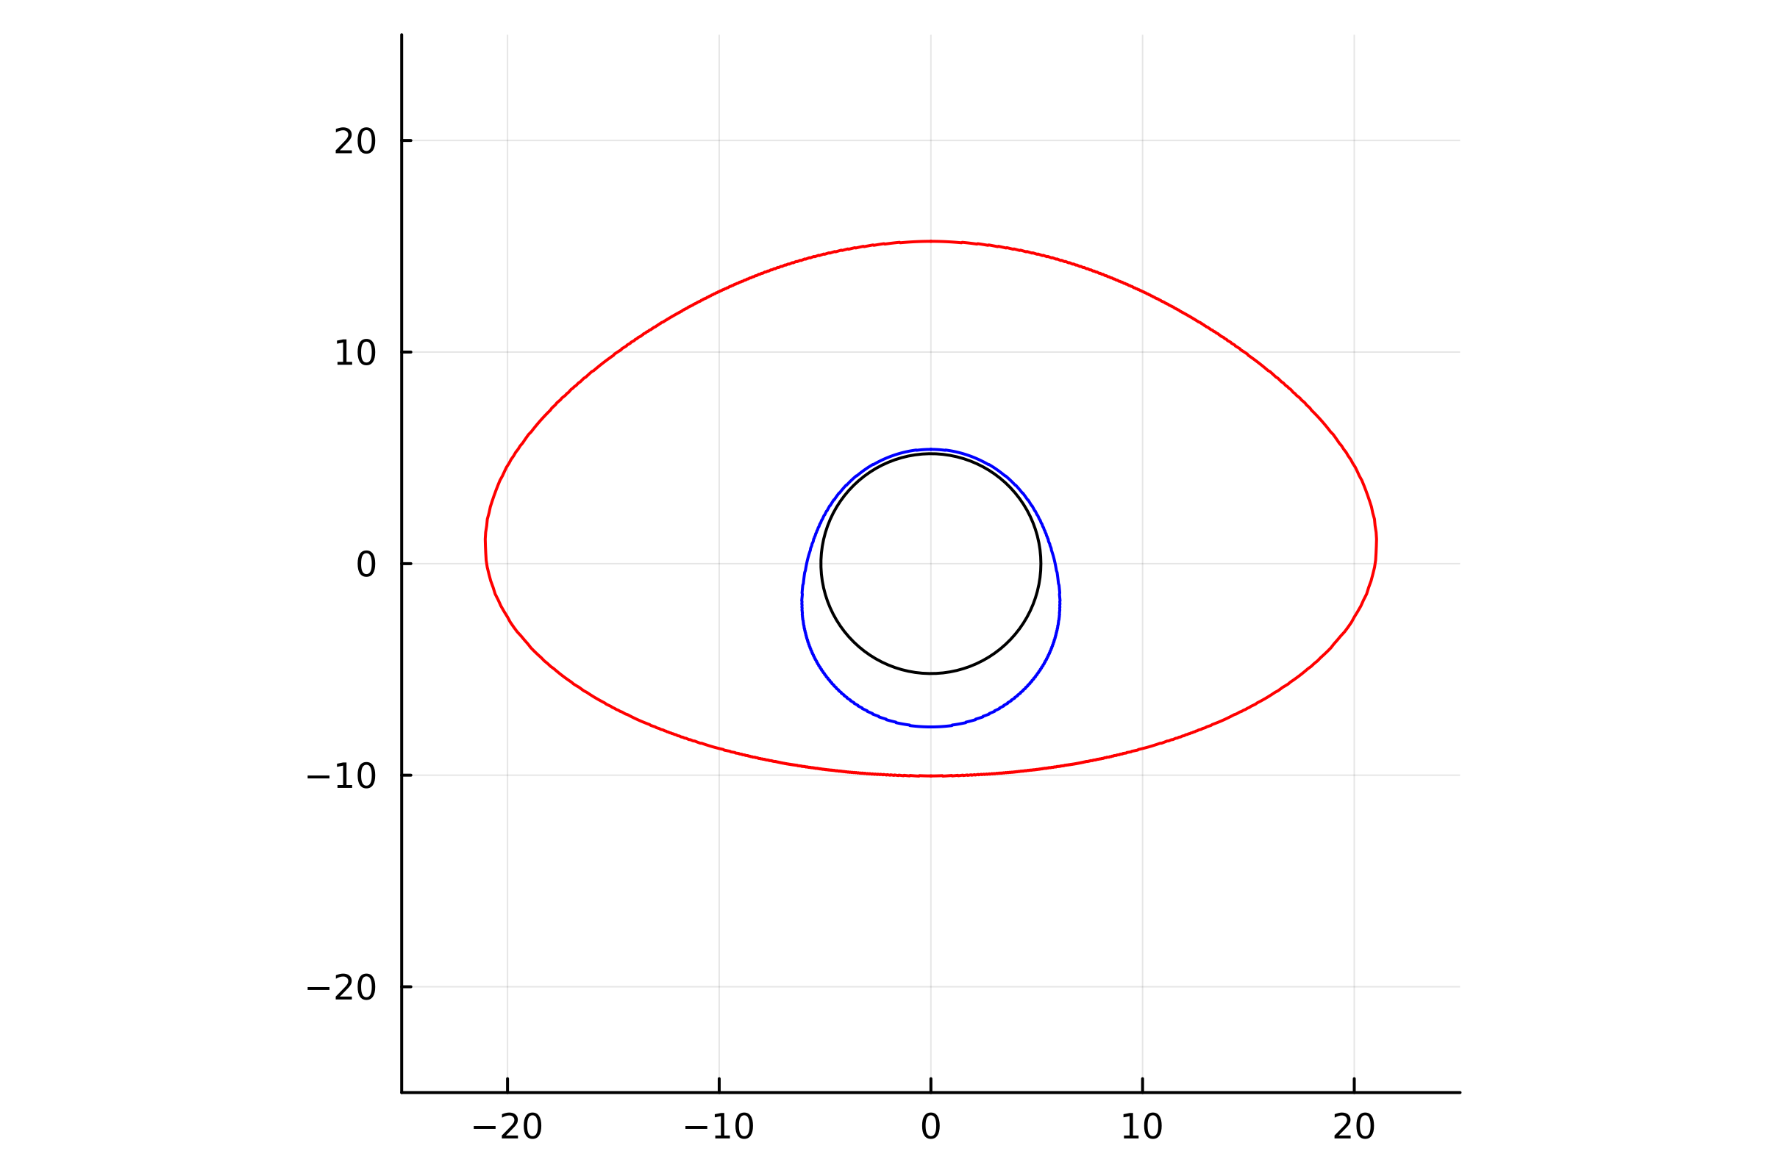
シュバルツシルト時空とブハダール時空の比較
ブハダール時空では、複数回赤道面を通るような光の像が2重に見えている。
これは、同じ回数赤道面を通りつつも違う軌道をとる光が存在することを示唆している。
シュバルツシルト時空では、ある回数赤道面を通る光はひとつしか存在しなかったので、顕著に異なる結果となっている。
よう修正
上が1.5 buch
下が schwa 明記

Slide 11
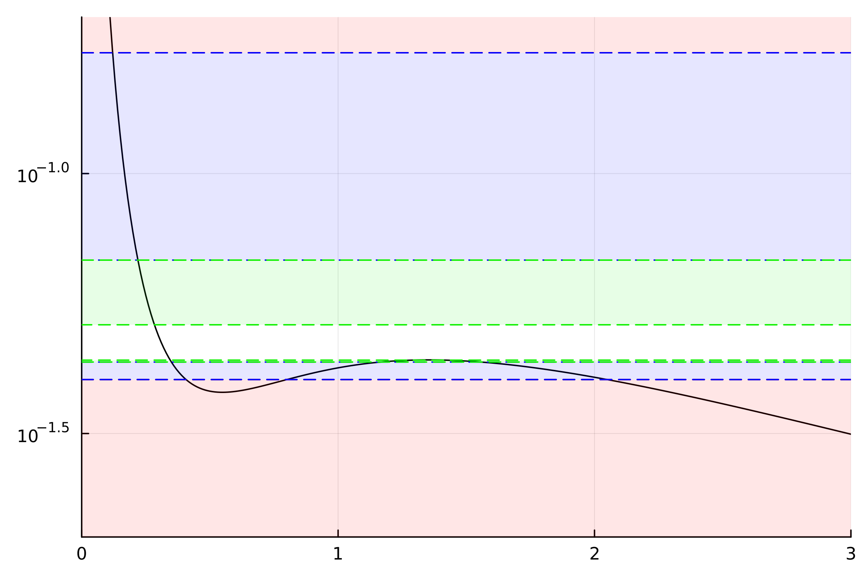
なぜこのような違いが生まれるのか
降着円盤から出て
観測者に届くまでに回る角度
有効ポテンシャルが極大をとる付近の光がよく回っていることがわかる。
シュバルツシルト時空ではこの部分が最大値となるので、それより内側で回転するようなの光は観測者に届かず中心に落ち込む。

Slide 12
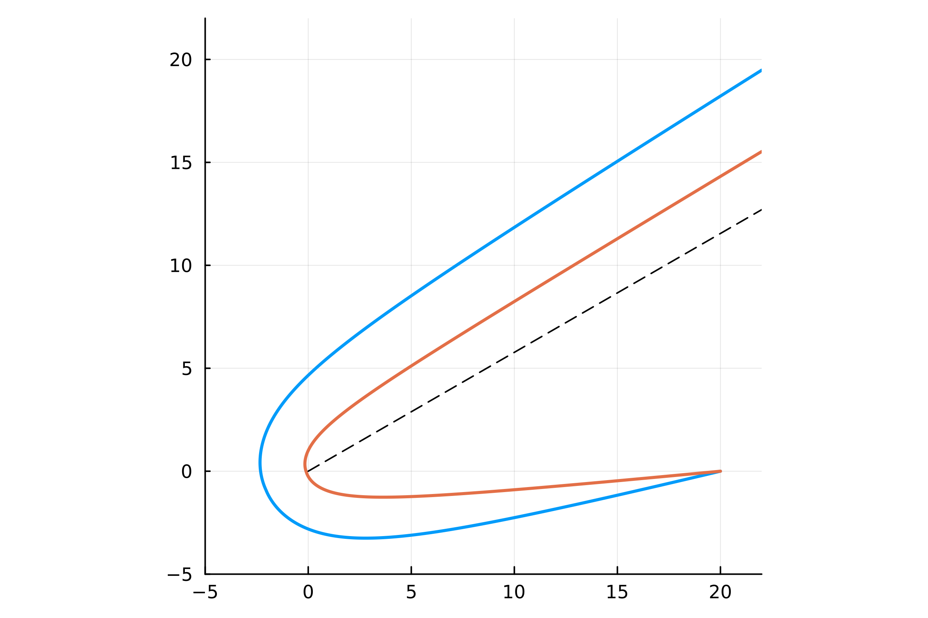
2重に見える光はどのような軌跡になっているか
実際に、ひとつの点から放たれた光がどのような軌跡を描くか計算すると、左図のようになった。
この図は赤道面を1度横切る光を示しているが、像が2重にできるような軌道になっていることが確認できる。

Slide 13
ブハダール時空の特徴
よう修正
最高次部分的にしか円盤が見えていない
中心コアのコンパクトネス a が大きいほど、光が赤道面を横切る回数が増えていることがわかる。
コンパクトネスが小さいことは、時空が平坦に近づくことを意味しているので、この結果は直感と一致している。

Slide 14
角度の違い
よう修正
角度の違いの意味
中心コアのコンパクトネス a が大きいほど、光が赤道面を横切る回数が増えていることがわかる。
コンパクトネスが小さいことは、時空が平坦に近づくことを意味しているので、この結果は直感と一致している。

Slide 15
まとめ
測地線方程式と光の条件を用いて、光の軌道が満たすべき微分方程式を導出した。
導出した微分方程式から、ブハダール時空における降着円盤の像を作成した。
作成した像とシュバルツシルト時空の像を比較することで、時空構造の違いが像にどのような変化を与えるかを考察した。

